Slide 1
Unsere Daten
bleiben bei uns.
BR-DMS.
BETRIEBSRATS-DOKUMENTENMANAGEMENT
100 % Intranet · durchgängig verschlüsselt · vier Docker-Container auf eigener Hardware
Vorstellung für die IT-Abteilung · [Datum] · Live-Demo inklusive
Version 1.8.6
Notes:
Gelb markierte Stellen in eckigen Klammern sind Platzhalter: durch eure Angaben ersetzen und die Markierung entfernen. Folien mit „Stand“ oder „Checkliste“ an eure Umgebung anpassen.

Slide 2
Was ist BR-DMS?
WORUM ES GEHT
Was ist das?
Für wen?
Die Arbeit des Betriebsrats – Sitzungen, Protokolle, Beschlüsse, Fristen, Dokumente – an einer Stelle. Statt Ordnerstruktur, Excel-Listen und Word-Vorlagen.
Betriebsrat, JAV und SBV mit eigenen Rollen. Vertrauliches ist nur für Berechtigte sichtbar – auch die Administration kann auf Inhalte verzichten.
Was kann es?
Woher kommt es?
Sitzungen mit Protokoll und PDF
Beschlussregister, Abstimmungen
Fristenkalender (§ 99 / § 102 …)
Verschlüsselte Dokumentenablage mit Volltextsuche
Aus der Praxis eines Betriebsrats entwickelt, als Open Source (AGPL-3.0) veröffentlicht. Der Quellcode ist offen und kann von der IT geprüft werden.

Slide 3
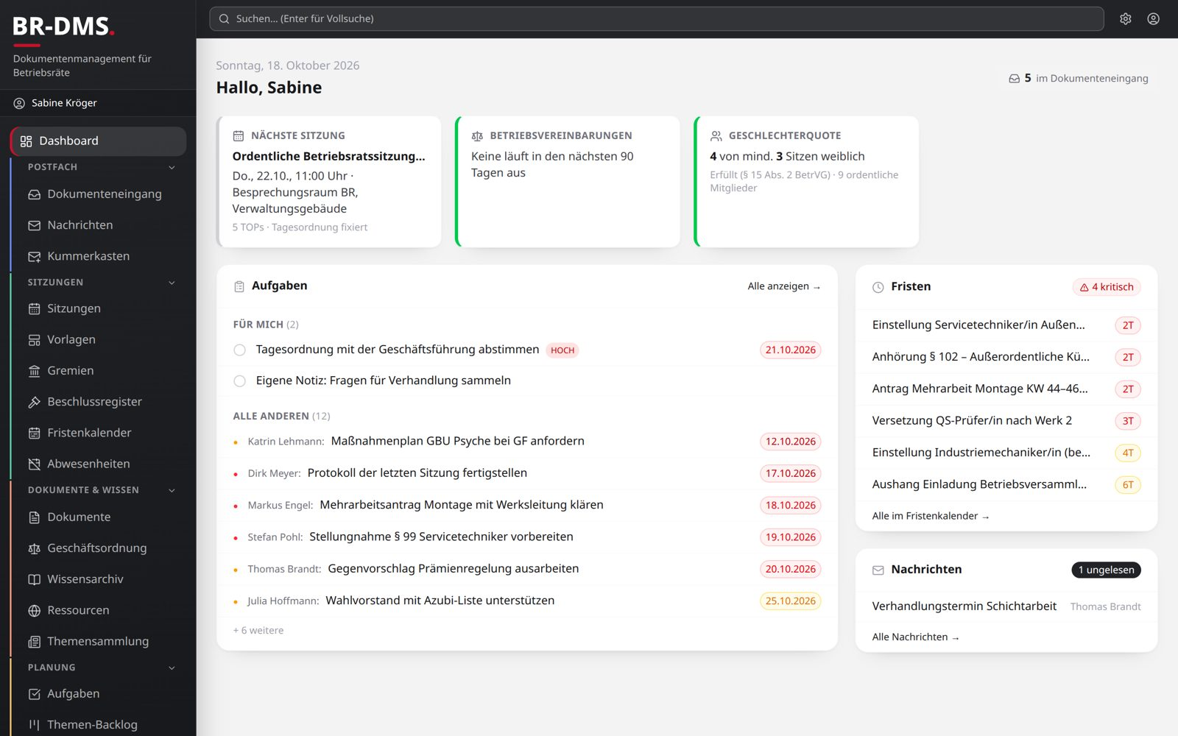
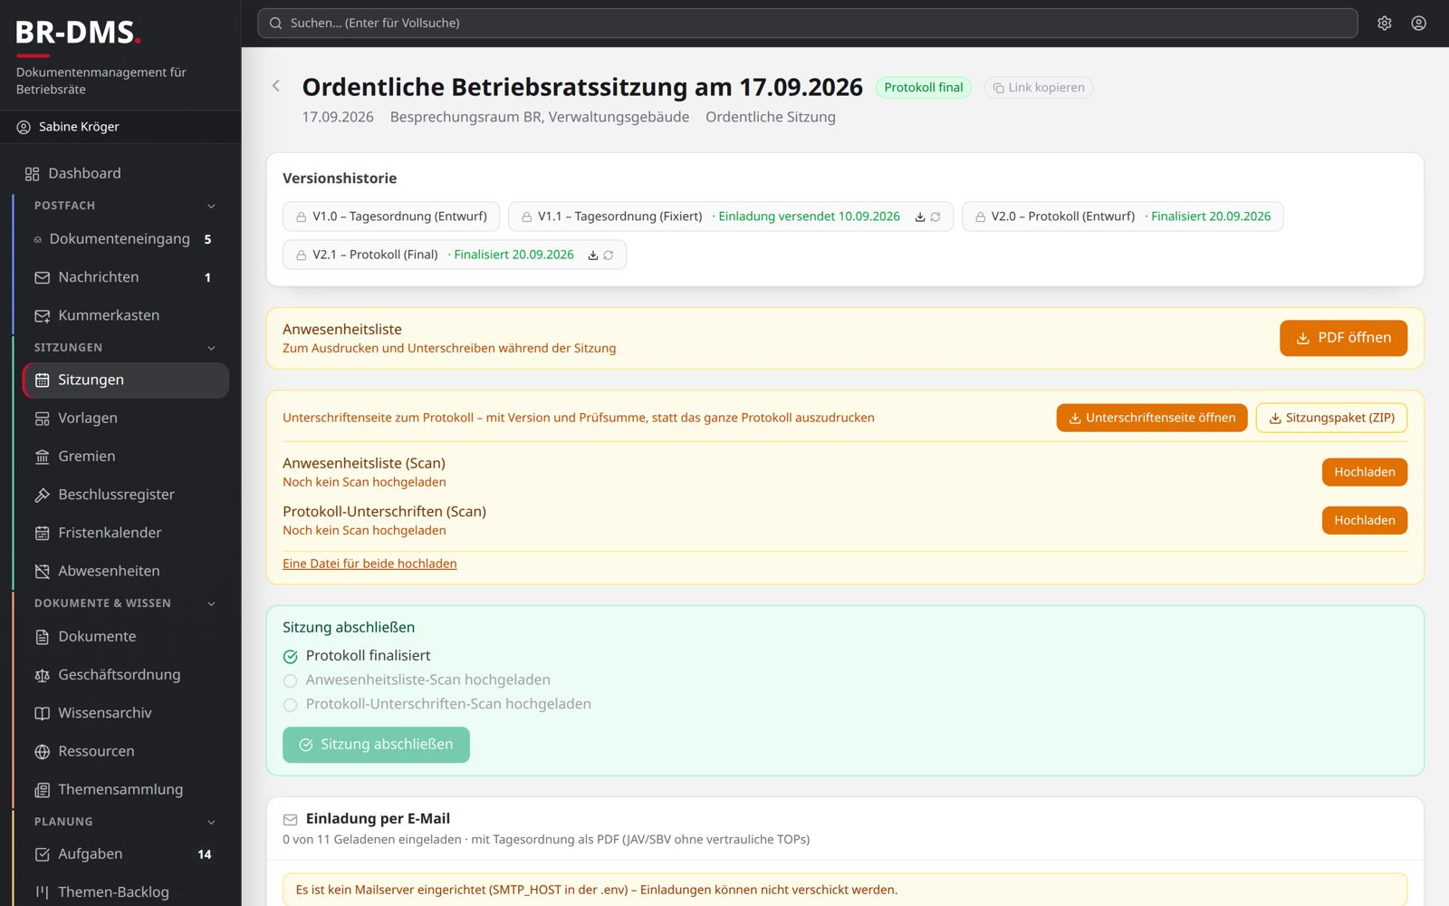
Dashboard und Sitzungsprotokoll
SO SIEHT ES AUS
Dashboard: nächste Sitzung, Aufgaben, Fristen und Nachrichten auf einen Blick
Sitzung: Versionshistorie, Unterschriftenseite und Sitzungspaket
Notes:
Screenshots aus der Demo mit erfundenen Daten.

Slide 4
Vorteile gegenüber anderen Systemen
WARUM SO UND NICHT ANDERS
Betriebsratsdaten sind Personaldaten. Am sichersten ist es, wenn nichts das Haus verlässt.
 | BR-DMS | Cloud-DMS / SaaS | Fileserver + Office
Datenstandort | Nur eigene Hardware | Fremder Anbieter, oft Drittland | Intern
Verschlüsselte Ablage | AES-256-GCM pro Dokument | Anbieterschlüssel | Meist keine
Zugriff durch Admins | Inhalte sperrbar | Anbieter-Personal | Jeder Admin sieht alles
Rollen und Vertraulichkeit | BR / JAV / SBV, je TOP | Generisch | Ordnerrechte
Nachvollziehbarkeit | Audit-Log, 30+ Aktionen | Je nach Tarif | Kaum
Fachlogik Betriebsrat | Fristen, Wahlen, Beschlussfähigkeit | Nein | Selbst bauen
Kosten / Abhängigkeit | Keine Lizenz, kein Lock-in | Abo, Preisrisiko | Office-Lizenzen

Slide 5
Aufbau: ein Weg hinein, der Rest abgeschottet
TECHNIK
INTRANET
Server · Docker Compose · Netz „brdms_net“
Browser
HTTPS
Frontend
React 18 + Vite
nginx · nur 127.0.0.1
PostgreSQL 16
Datenbank
kein Port nach außen
Proxy
nginx 1.30
TLS 1.2 / 1.3 · HSTS · CSP
Port 8443 (HTTPS)
Netzordner
Import → Backend
Backend
Node 24 · Fastify 5 · Prisma
kein Port nach außen
Storage
Dokumente, AES-256-GCM
Mail-Server
Backend → Mail (SMTP)
Backups
backup.sh per cron · AES-256 verschlüsselt · 30 Tage · nur lesbar fürs Backend
Einziger Zugang: HTTPS über den Proxy. Datenbank und Backend haben keine Ports nach außen.
Notes:
Einziger Zugang ist HTTPS über den Proxy. Datenbank und Backend haben keine Ports nach außen.

Slide 6
Die vier Docker-Container
TECHNIK
Alles per docker-compose.yml beschrieben – ein Befehl startet das System, ein Befehl aktualisiert es.
Container | Image / Technik | Aufgabe | Erreichbar
brdms_proxy | nginx 1.30-alpine | TLS beenden, Sicherheits-Header setzen, Frontend und API unter einer Adresse bündeln | Host-Netz, 8443 / 8080 (→ HTTPS)
brdms_frontend | React 18, Vite, Tailwind in nginx | Oberfläche; leitet /api intern ans Backend | nur 127.0.0.1
brdms_backend | Node.js 24, Fastify 5, Prisma (TypeScript) | Logik, Rechte, Ver-/Entschlüsselung, PDF, Mail, Watch Folder, Hintergrundjobs | nur intern, Healthcheck
brdms_postgres | PostgreSQL 16-alpine | Alle Daten außer den Dokumentdateien | nur intern
Daten: unter DATA_PATH (Datenbank, Storage, Logs, Backups, Zertifikate) · Konfiguration: zentral in einer .env, erzeugt vom Installationsassistenten · Neustart-fest: restart: unless-stopped und Healthchecks
Notes:
Alles ist per docker-compose.yml beschrieben – ein Befehl startet das System, ein Befehl aktualisiert es.

Slide 7
Verschlüsselt, abgeschottet, nachvollziehbar
SICHERHEIT
Daten
Zugriff
Netz und Web
Dokumente AES-256-GCM, nur bei Bedarf entschlüsselt
Prüfsumme je Dokument
Backups AES-256 + PBKDF2 (600.000 Iterationen)
Schlüssel separat ausgedruckt aufbewahren
Rollen: Vorsitz, Stellvertretung, Mitglied, Ersatz, JAV, SBV, Admin
Passwörter mit scrypt und Salt
Zwei-Faktor (TOTP), optional oder Pflicht je Rolle
Auto-Logout, Rate-Limits gegen Brute Force
TLS 1.2 / 1.3, HSTS
Content-Security-Policy, X-Frame-Options DENY, nosniff
Echte Client-IP im Log
Lückenloses Audit-Log mit IP, Zeit, User-Agent
Besonderheit: Admin ohne Inhaltszugriff. Die technische Verwaltung lässt sich beschränken; Sitzungen, Dokumente, Personal- und Audit-Daten bleiben dem Gremium vorbehalten.

Slide 8
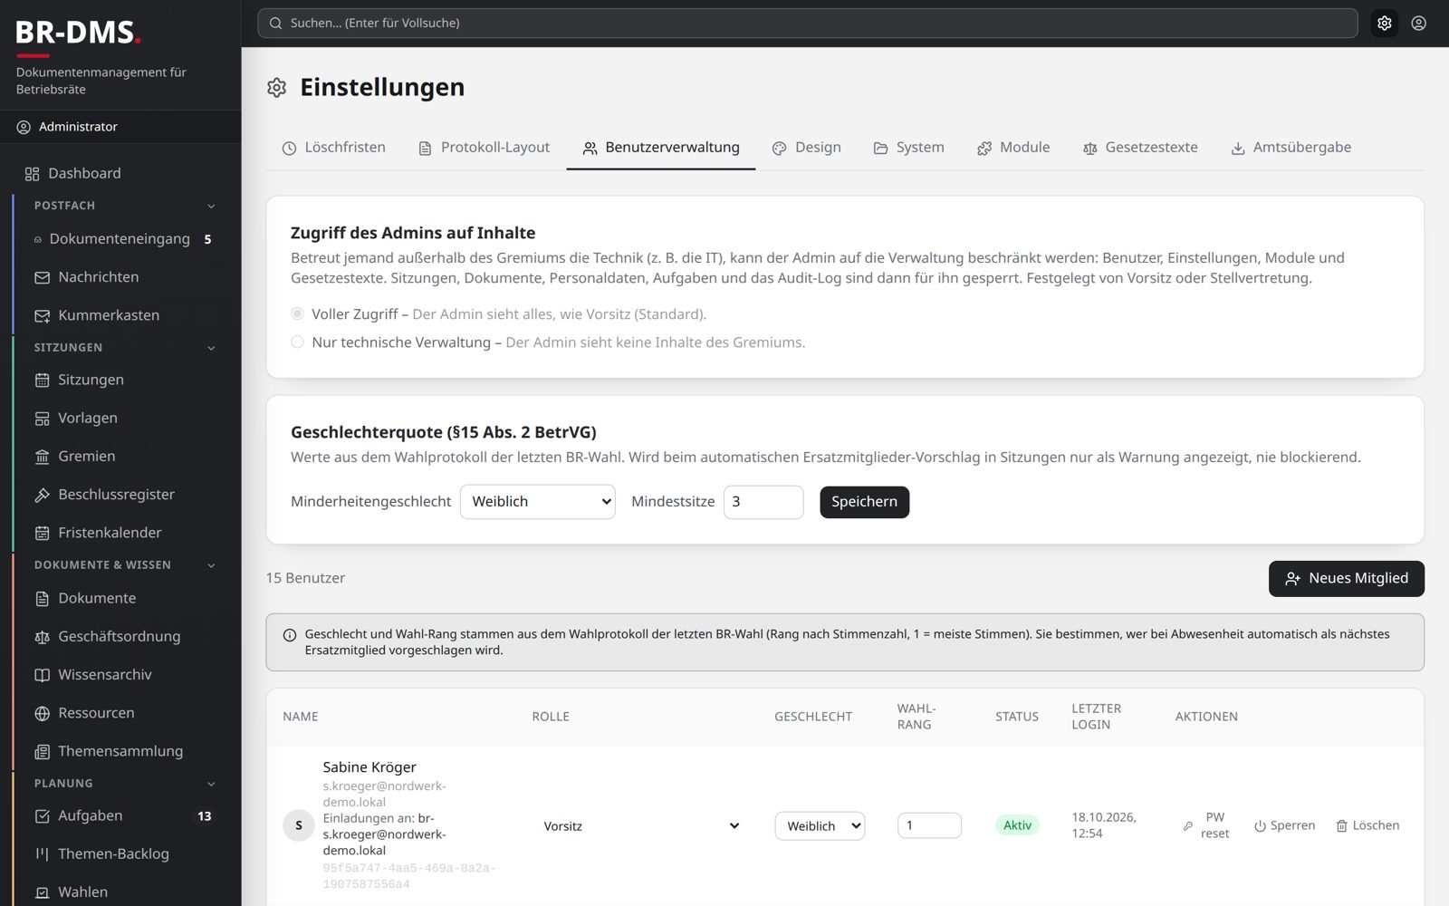
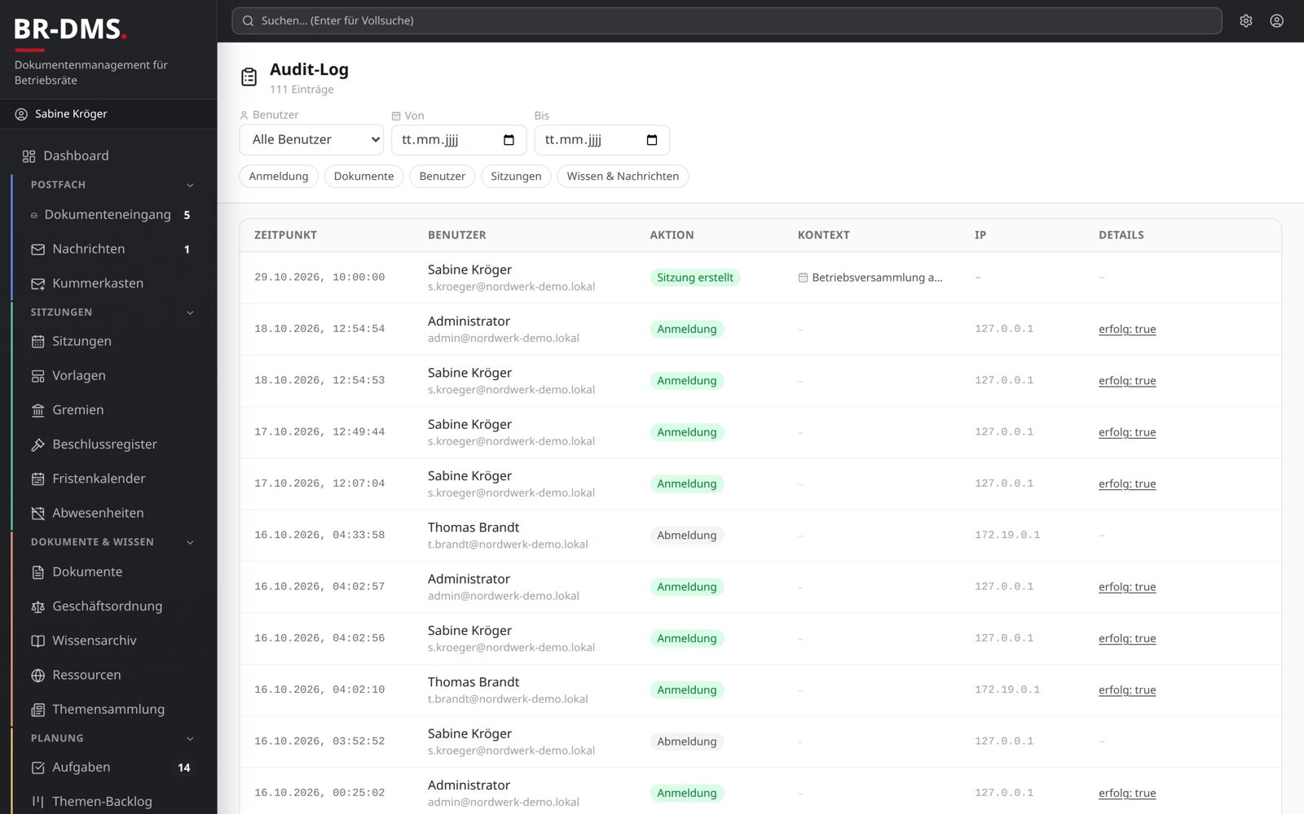
Administration und Nachvollziehbarkeit
SO SIEHT ES AUS
Admin ohne Inhaltszugriff: Schalter für die technische Betreuung durch die IT
Audit-Log: wer hat wann was getan, mit IP und Zeitstempel
Notes:
Screenshots aus der Demo mit erfundenen Daten.

Slide 9
Was das Netz sieht – ehrlich aufgelistet
100 % INTRANET
Keine Cloud, keine Telemetrie, keine Fremd-Skripte (CSP: nur eigene Quellen). Es gibt genau zwei optionale ausgehende Abrufe.
Eingehend
Ausgehend
HTTPS 8443 aus dem Firmennetz, optional 8080 mit Weiterleitung auf HTTPS
Keine Freigabe ins Internet nötig oder vorgesehen
Zertifikat aus der internen CA
SMTP an den internen Mailserver (Einladungen, Fristen-Erinnerung)
Optional: api.github.com – tägliche Versionsprüfung, abschaltbar (UPDATE_CHECK_ENABLED=false)
Optional: gesetze-im-internet.de – monatliche Gesetzestexte; ohne Freigabe bleibt der Stand stehen
[Stand eintragen: Firewall-Regeln eingerichtet und getestet? Zertifikat aus der internen CA ausgestellt?]
Notes:
Keine Cloud, keine Telemetrie, keine Fremd-Skripte (CSP: nur eigene Quellen). Es gibt genau zwei optionale ausgehende Abrufe.

Slide 10
Backup: automatisiert und getestet
BETRIEB
Im System enthalten
Kopie außer Haus – drei Wege
backup.sh läuft per cron: Datenbank + Storage, verschlüsselt (.enc), 30 Tage Rotation
Infodatei mit Version/Commit je Backup; restore.sh prüft, ob es passt
Restore ist transaktional – bei Fehler bleibt die Datenbank unverändert
Wochenmail an den Vorsitz; Warnung bei altem, unvollständigem oder unverschlüsseltem Backup
A Externe Festplatten: selbst wechseln, fester Termin, Platte im Safe
B Automatisch: Aufgabenplaner kopiert nachts auf USB-Platte oder zweites NAS
C IT-Ziel: verschlüsselte Dateien auf einem IT-Share oder per Bandsicherung
Verschlüsselt darf eine Kopie bei der IT liegen, ohne dass diese lesen kann
Wichtig: ENCRYPTION_KEY und BACKUP_KEY ausgedruckt an einem sicheren Ort außerhalb des Servers aufbewahren. Ohne sie ist kein Restore möglich.
Notes:
Die Optionen A bis C für die Kopie außer Haus an eure Möglichkeiten anpassen und eine Empfehlung festlegen.

Slide 11
Wo die IT mitwirken kann
ZUSAMMENARBEIT
Betrieb und Administration liegen beim Betriebsrat. Die IT kann – muss aber nicht – an diesen Stellen unterstützen:
Netz
Backup
Prüfung
Betrieb
Firewall-Regeln und Zertifikat (z. B. aus der internen CA).
Ziel für verschlüsselte Kopien außer Haus, Einbindung in die bestehende Sicherung.
Quellcode ist offen. Security-Review, Penetrationstest, Blick auf die CI-Ergebnisse.
Server-Updates, Snapshots, Überwachung. Vertretung der Administration: [Name / Funktion].
Grenze bewusst gezogen: Die IT betreibt die Infrastruktur, sieht aber wegen Verschlüsselung und „Admin ohne Inhaltszugriff“ keine Betriebsratsinhalte.
Notes:
Betrieb und Administration liegen beim Betriebsrat. Die IT kann – muss aber nicht – an diesen Stellen unterstützen.

Slide 12
Wie wir uns absichern
QUALITÄT
Alle
Audit
Täglich
Routen je Rolle getestet
Abhängigkeiten geprüft
Update-Hinweis
Automatische Rollentests gegen eine Wegwerf-Datenbank – vor jedem Deploy und auf GitHub.
npm audit beim Update, dazu Dependabot und CodeQL automatisch auf GitHub.
Neue Versionen werden angezeigt; Update-Skripte holen frische Basis-Images. Der Stand steht in „Über BR-DMS“.
Hinweis: Rechtliche Bezüge im System sind nicht juristisch geprüft (Disclaimer im README) – das betrifft die Inhalte, nicht die Technik.

Slide 13
Ablauf, ca. 10 Minuten
LIVE-DEMO
Eigene Demo-Instanz mit Beispieldaten – getrennt vom echten System.
1
Anmelden
HTTPS, Zertifikat, Login mit Rolle Vorsitz
# Demo starten / zurücksetzen
./demo/demo.sh start
./demo/demo.sh reset
# Container zeigen
docker ps
# Backup live
sudo bash backup.sh
ls -lh backups/
2
Sitzung und Protokoll
TOP, Beschluss, PDF-Erzeugung
3
Dokument hochladen
Verschlüsselt abgelegt, Volltextsuche
4
Rollenwechsel
JAV sieht vertrauliche TOPs nicht
5
Audit-Log und System-Tab
Wer hat was getan; Backup-Übersicht
Notes:
Vorher testen: Demo hochfahren, JAV-Konto bereit. Die Demo ist eine eigene Instanz mit Beispieldaten, getrennt vom echten System.

Slide 14
Checkliste vor dem Start
ZUM MITNEHMEN
Vorab klären
Gemeinsam mit der IT
Firewall-Freigaben eingerichtet und getestet
Zertifikat aus der internen CA, kein Browser-Warnhinweis
Vertretung des Administrators geregelt
Restore erfolgreich getestet
Backup per cron-Job automatisiert
Backup-Ziel: zusätzlich eine Kopie außer Haus (Platte oder IT-Share)
Snapshots auf dem Server
Kontenkonzept auf dem Server
Prüfung des Quellcodes, gemeinsamer Test-Restore
Fragen? Handbuch (PDF) und Backup-Anleitung (PDF) liegen im Projekt bereit.
Notes:
Als Abschluss eine Checkliste statt einer Statusfolie: an eure Situation anpassen und den Stand eintragen.

Slide 15
Es gibt Alternativen – fast alle aus der Cloud
MARKTÜBERBLICK
Sechs Anbieter für Betriebsratsarbeit gefunden. Self-Hosting bietet nur einer, und nur gegen Lizenz.
Anbieter | Betrieb | Preis (Herstellerangaben)
Anbieter A | Cloud, Server in Deutschland | 25–40 € je Mitglied/Monat
Anbieter B | Cloud oder On-Premise | ca. 200 €/Monat (7 Mitgl.); On-Premise: Lizenz + Wartung
Anbieter C | Cloud | ab ca. 100 €/Monat
Anbieter D | Cloud | nicht öffentlich
Anbieter E | Cloud (eigene Instanz) | nicht öffentlich
Anbieter F | Teams-App (M365) | kostenlos
BR-DMS | Self-hosted, Open Source | keine Lizenz
Stand Oktober 2026, nach Herstellerseiten und Websuche; nicht abschließend, ohne Gewähr. Ein Open-Source-System für Betriebsräte haben wir nicht gefunden.
Notes:
Anbieter sind bewusst anonymisiert. Preise und Angebote stammen aus Herstellerangaben (Stand Oktober 2026) und ändern sich. Vor der Vorstellung aktualisieren; Aussagen zu Dritten ohne Gewähr.

